Slide 1

спартакиада
Виктория Терских
с. Новая Сыда
Идринско-Краснотуранский округ

Slide 2






Проект
Описание
Спартакиада будет включать в себя
6 спортивных дисциплин:
волейбол
футбол
дартс
лёгкая атлетика
велоспорт
теннис.
командный и личный зачёт.
соревнования пройдут одним днём.
направлен на вовлечение молодёжи в систематические занятия спортом через организацию спортивных соревнований в селе Новая Сыда.
способствует укреплению физического и морального здоровья участников, развитию лидерских качеств и социальной активности, а также популяризации спорта и активного досуга в условиях сельской местности.

Slide 3


Описание проблемы
Нехватка инфраструктуры для занятий спортом в с. новая Сыда
Молодёжь практически не имеет возможностей для систематических физических занятий, участия в спортивных мероприятиях и развития командных навыков.
Снижение уровня физической активности, ухудшение здоровья, ограниченность социальных контактов и недостаток организованного досуга
Рост социальной пассивности и отток молодёжи из села.
Организация спартакиады позволит не только вовлечь молодых людей в спорт и активный образ жизни, но и укрепить здоровье, развить лидерские качества и командный дух.
подобные мероприятия способствуют формированию позитивной социальной среды, повышают привлекательность жизни в селе и создают условия для профилактики негативных явлений среди молодёжи.
Внедрение подобных инициатив особенно важно для малых населённых пунктов, где дефицит организованного досуга ощущается наиболее остро.

Slide 4
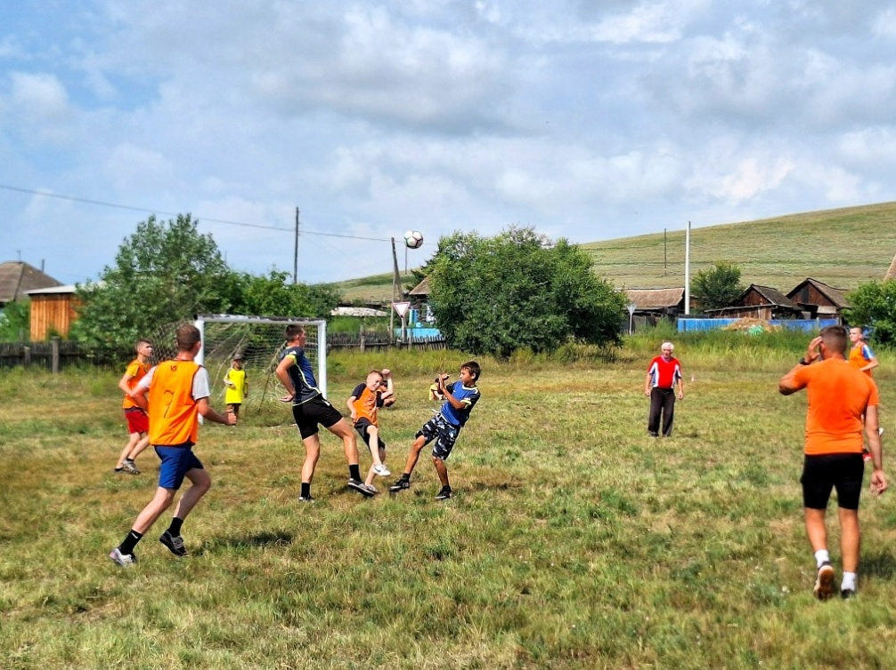
ЦЕЛЬ
Вовлечение молодёжи возрастом 14-35 лет в спортивную деятельность путём проведения спартакиады в с. Новая Сыда

Slide 5
Задачи
1. Сформировать организационный комитет и команду волонтёров
2. Разработать и утвердить положение и программу спартакиады
3. Организовать и провести информационную компанию и регистрацию участников
4. Подготовить материально-техническую базу и провести соревнования

Slide 6
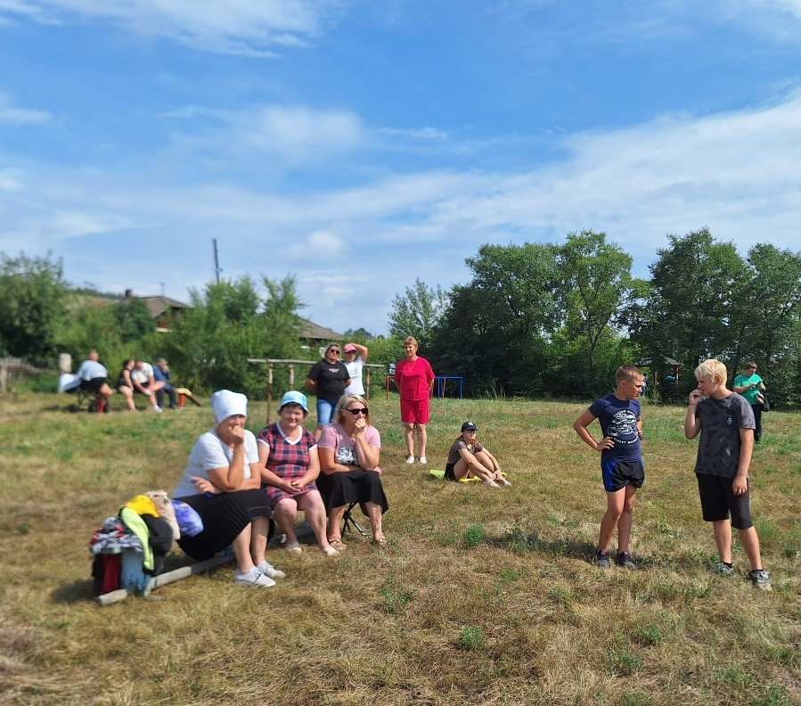
Социальный эффект
Развитие волонтёрства и инициативы среди молодёжи
Укрепление здоровья и популяризация спорта
Повышение сплочённости жителей села
Создание устойчивой инфраструктуры для дальнейших инициатив.
Проект формирует условия для устойчивого развития социальной активности и здорового образа жизни
в селе

Slide 7
ТЕРСКИХ
ВИКТОРИЯ ВИКТОРОВНА
8(902) 014-08-14
Спасибо за внимание!

